Slide 1
动态规划的一般要求
1、重叠子问题
不同的问题，可能都要求1个相同问题的解，即子问题之间是不独立的，一个子问题在下一阶段决策中可能被多次使用到。（该性质并不是动态规划适用的必要条件，但是如果没有这条性质，动态规划算法同其他算法相比就不具备优势）

Slide 2
动态规划的一般要求
2、最优子结构
如果问题的最优解所包含的子问题的解也是最优的，就称该问题具有最优子结构，即满足最优化原理。

Slide 3
动态规划的一般要求
3、无后效性
即某阶段状态一旦确定，就不受这个状态以后决策的影响。也就是说，某状态以后的过程不会影响以前的状态，只与当前状态有关。

Slide 4
动态规划与贪心算法的异同
同：
1、最优子结构，动态规划是子问题的最优组合成全局最优，而贪心是局部最优推出全局最优，
异：
1、动态规划中每一个状态一定是由上一个状态推导出来的，贪心则没有状态推导，而是从局部直接选最优的
2、动态规划会记录之前的所有子问题最优解，而贪心不会记录之前的最优解
3、动态规划一般是自底向上的递归求解，即枚举所有子问题并选择最优组合来求解原问题，而贪心算法则是自顶向下的，每次选择当前最优的解法继而求解出问题

Slide 6
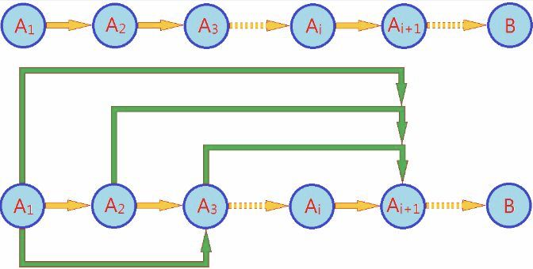
动态规划与贪心算法的异同
总结：动态规划和贪心算法都是一种递推算法；均有局部最优解来推导全局最优解；贪心算法每步决策都是由上一步推出来的，而动态规划则可能由之前的所有步一起推导。
动态规划
贪心算法

Slide 7
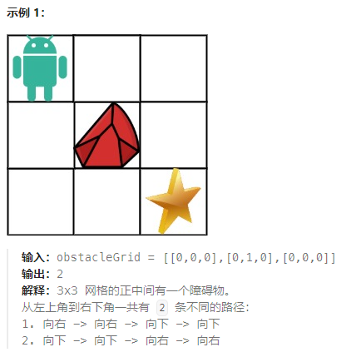
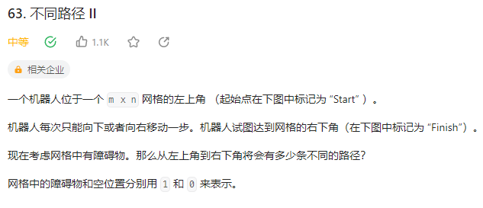

Slide 8
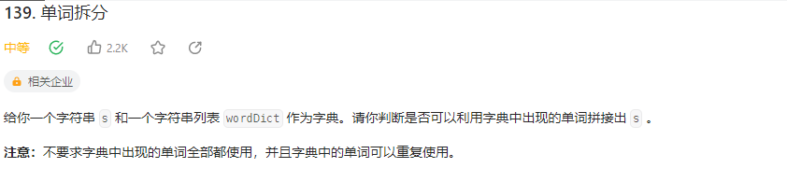
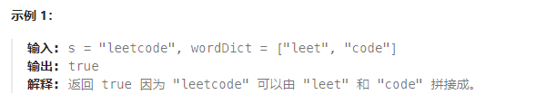

Slide 9
